Slide 1
6조
팀 프로젝트 중간보고서
2020-11-11
팀장 박정훈 컴퓨터정보공학부 2020202074
팀원 김현중 컴퓨터정보공학부 2020202041
팀원 최성우 컴퓨터정보공학부 2019202081
팀원 최현구 컴퓨터정보공학부 2015722010

Slide 2
00
목차
01 프로젝트 주제
02 회의록
03 진행상황
04 고찰
05 참고 문헌 및 사이트

Slide 3
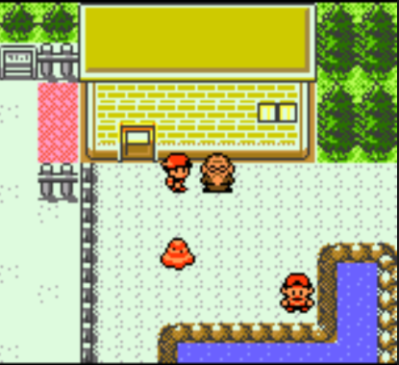
01
프로젝트 주제
<< 포켓몬 길찾기 게임 >>
격자로 이루어진 게임판에 출발지점과 도착지점을 입력하면
스스로 최적화된 경로를 찾아내는 강화학습 게임 입니다.

Slide 4

01
프로젝트 주제
<< 포켓몬 길찾기 게임 >>
강화학습 게임으로 유명한 Frozen lake game 과
포켓몬스터 게임 속 캐릭터가 4방향으로 움직이는 모습이
유사한 것에서 아이디어를 얻었습니다.

Slide 5
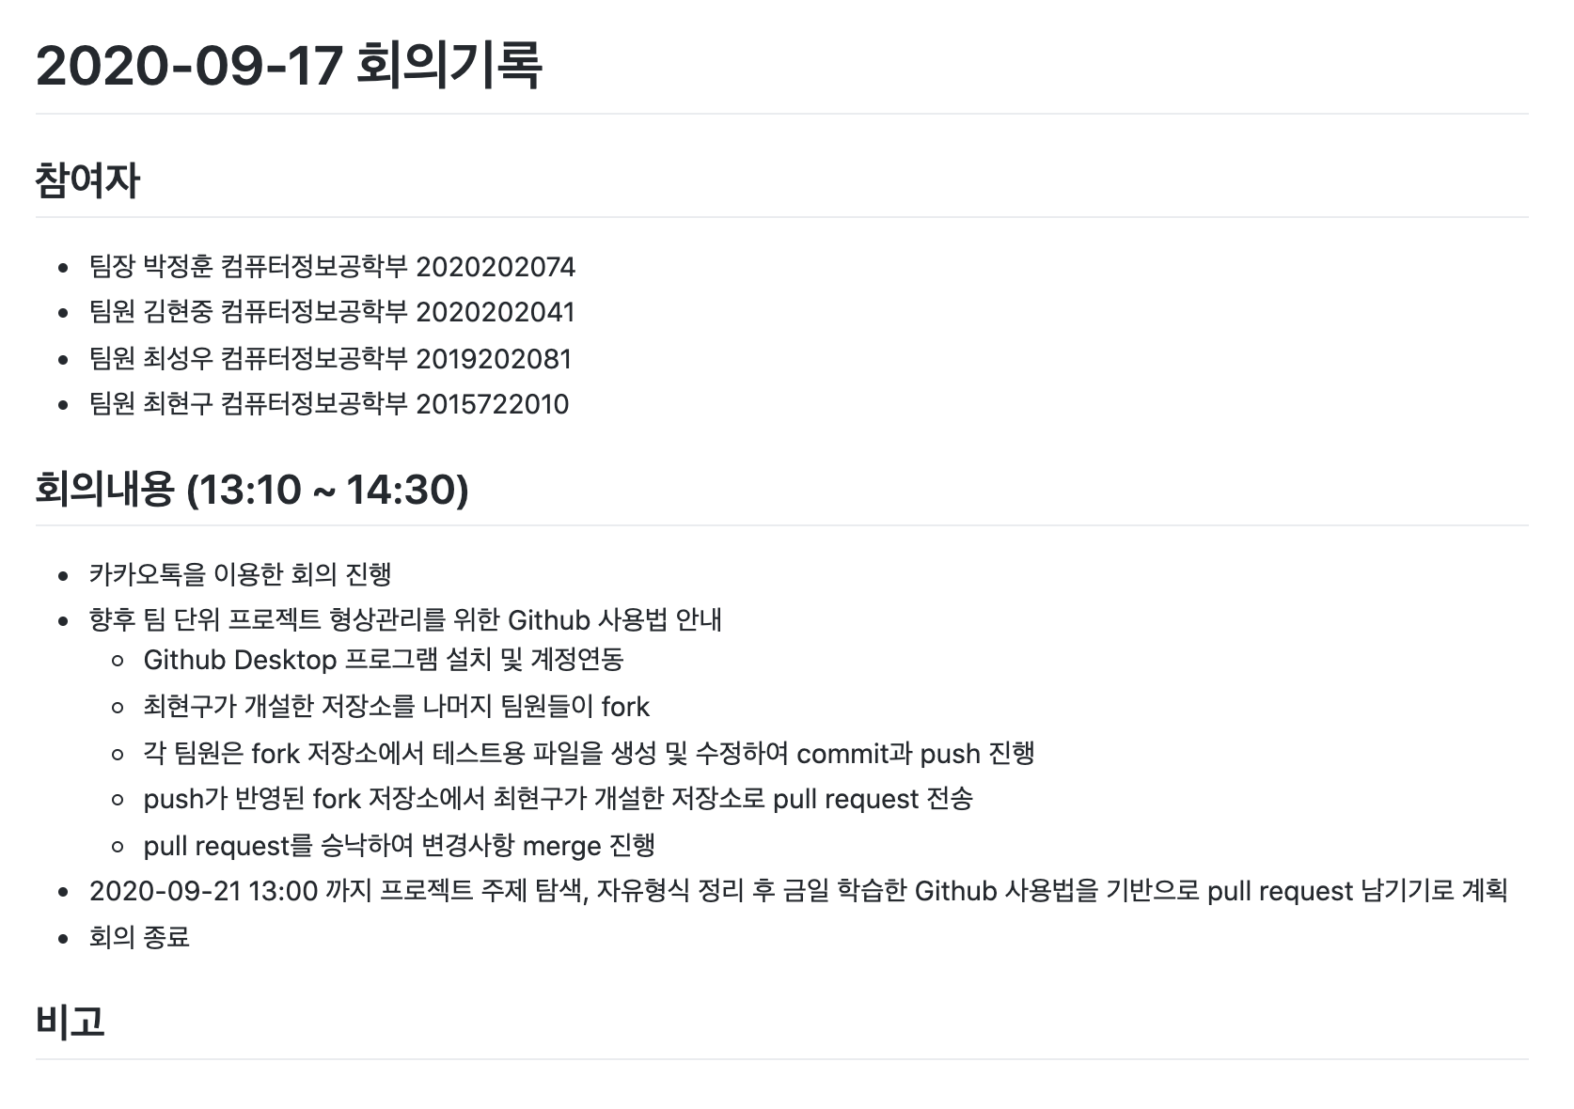
02
회의록
https://github.com/Hyeon9mak/HCP_2020/blob/master/회의기록/2020-09-17-회의기록.md

Slide 6
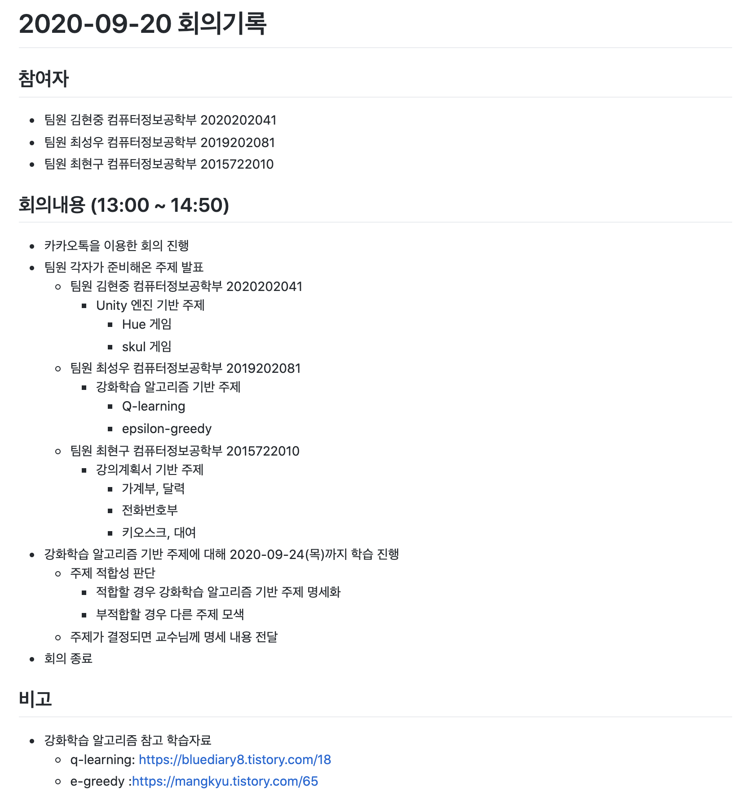
02
회의록
https://github.com/Hyeon9mak/HCP_2020/blob/master/회의기록/2020-09-20-회의기록.md

Slide 7
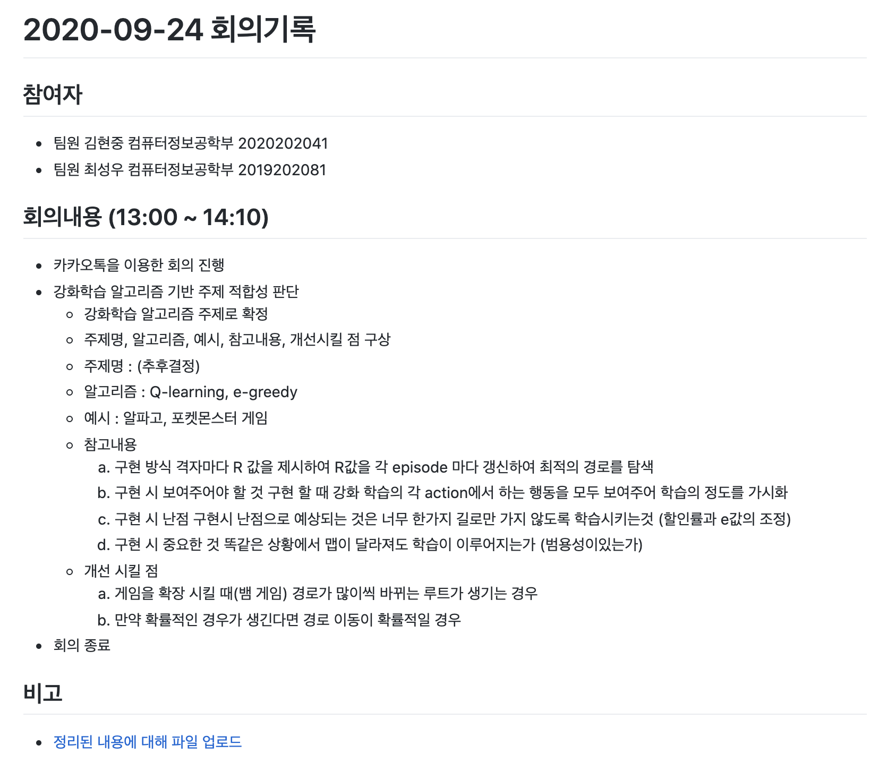
02
회의록
https://github.com/Hyeon9mak/HCP_2020/blob/master/회의기록/2020-09-24-회의기록.md

Slide 8
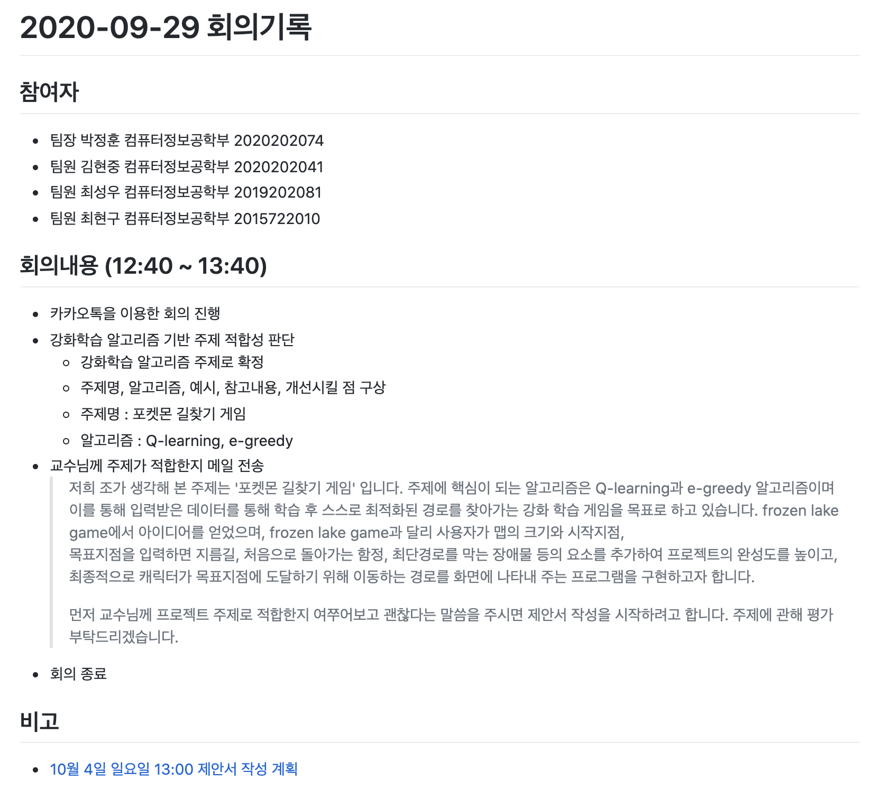
02
회의록
https://github.com/Hyeon9mak/HCP_2020/blob/master/회의기록/2020-09-29-회의기록.md

Slide 9
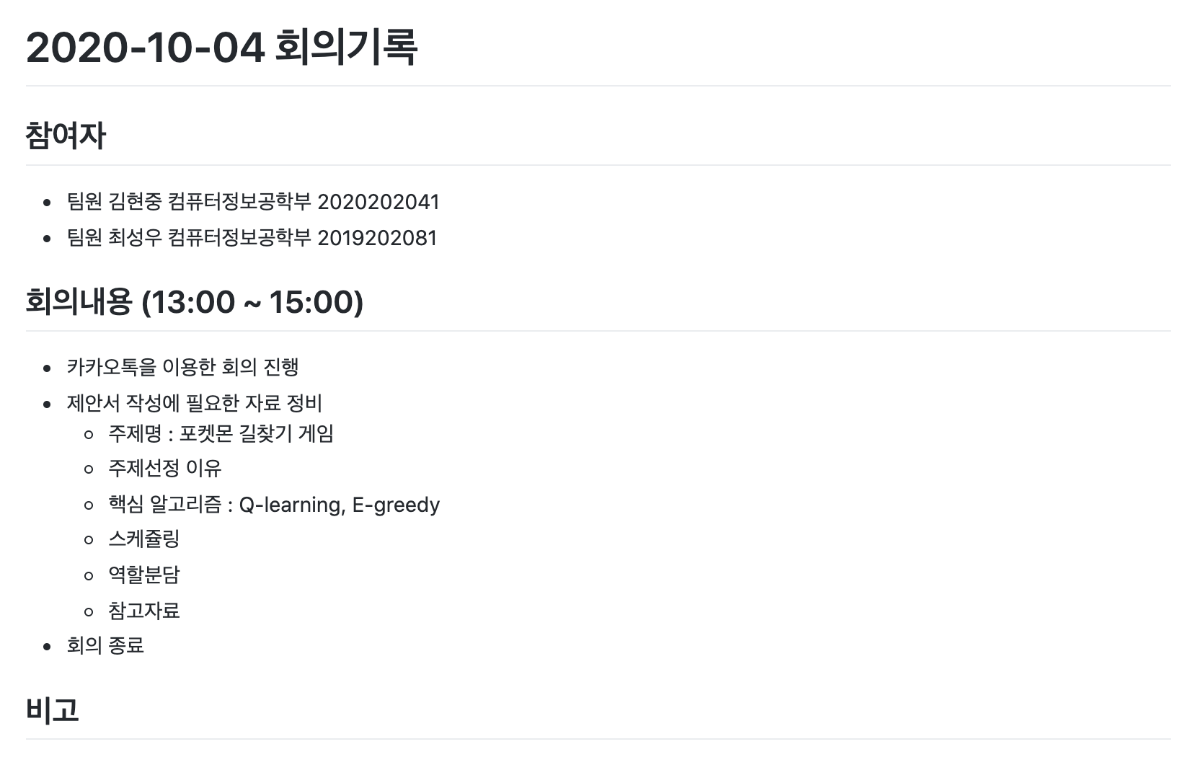
02
회의록
https://github.com/Hyeon9mak/HCP_2020/blob/master/회의기록/2020-10-04-회의기록.md

Slide 10
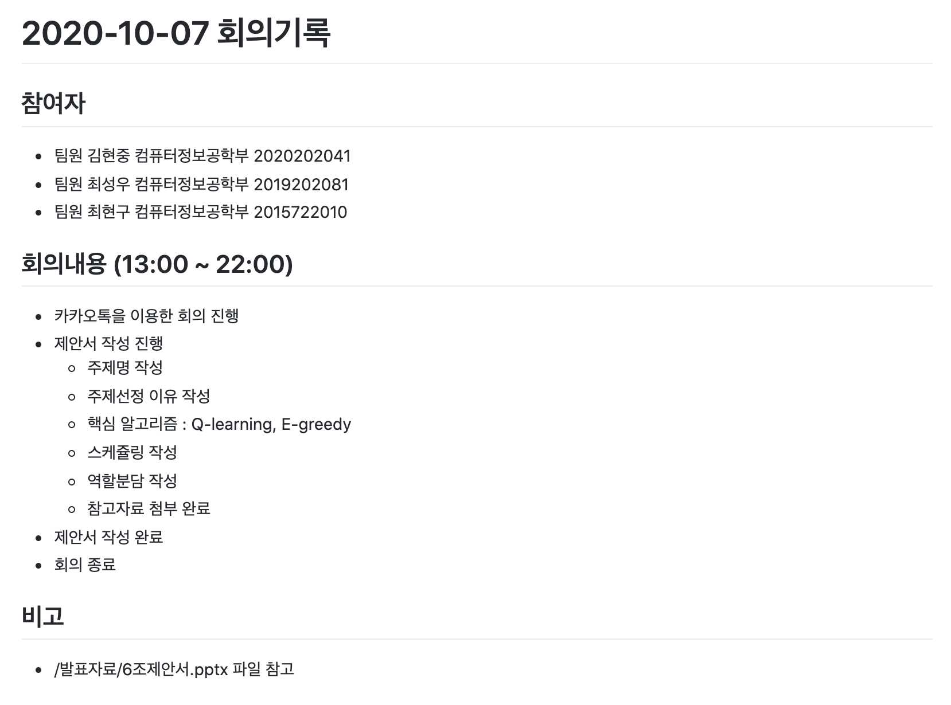
02
회의록
https://github.com/Hyeon9mak/HCP_2020/blob/master/회의기록/2020-10-07-회의기록.md

Slide 11
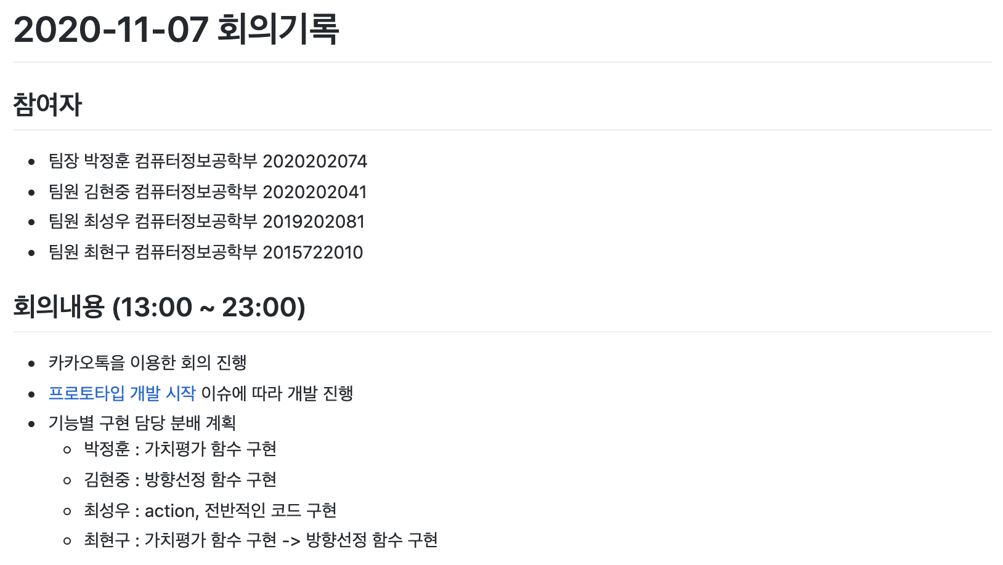
02
회의록
https://github.com/Hyeon9mak/HCP_2020/blob/master/회의기록/2020-11-07-회의기록.md

Slide 12
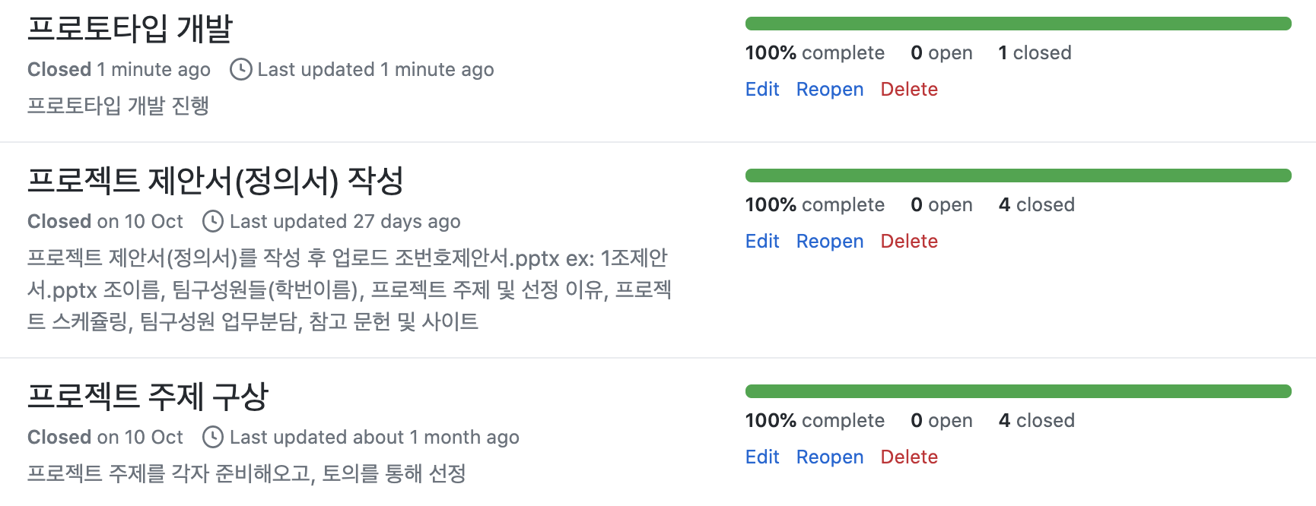
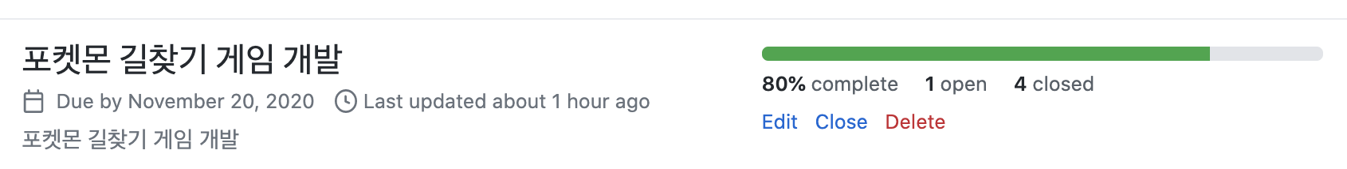
03
진행상황
주제 구상, 제안서 작성, 프로토타입 개발 이후 본격적인 포켓몬 길찾기 게임 개발을 진행하고 있습니다.

Slide 13
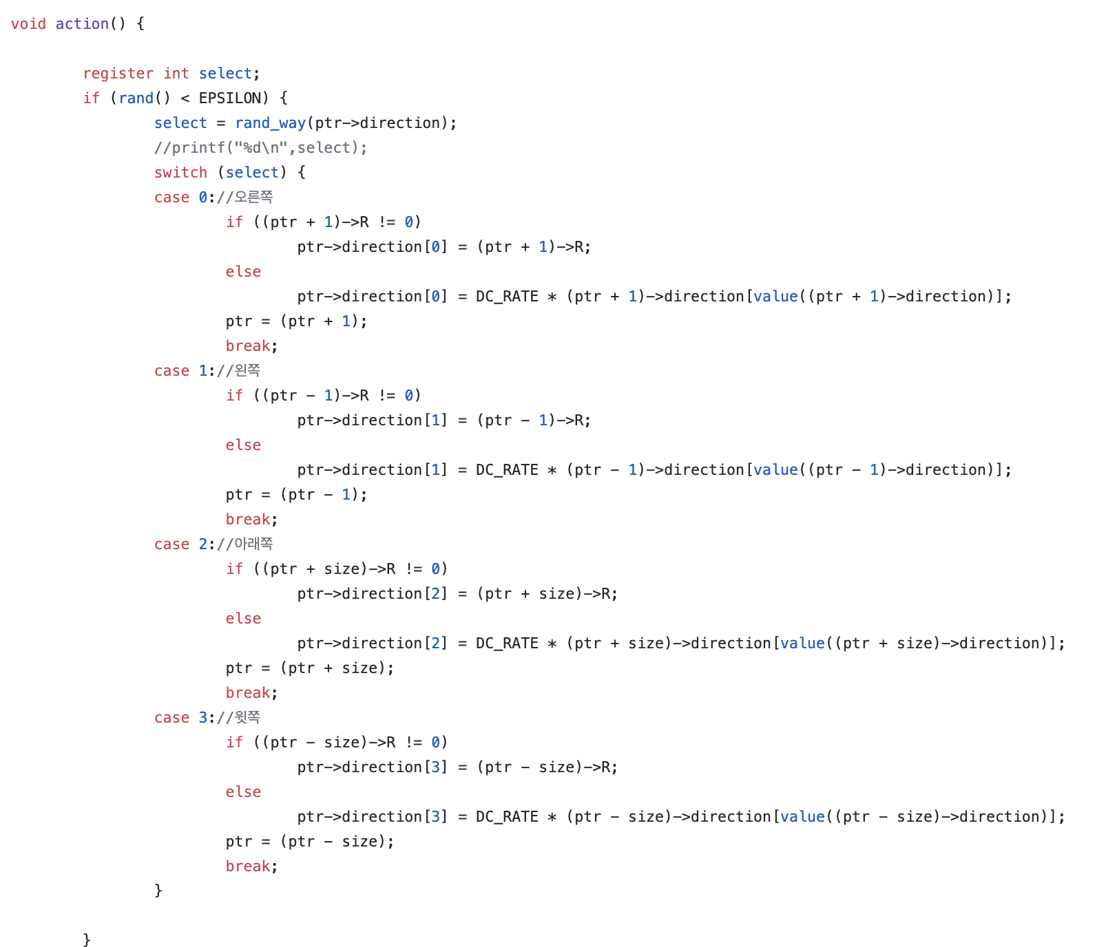
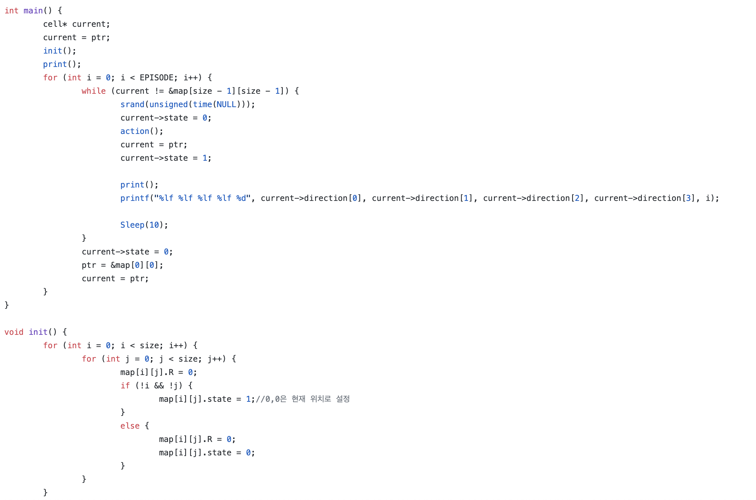
03
진행상황
https://github.com/Hyeon9mak/HCP_2020/blob/master/source.c
개발 진행 중인 코드 중 일부분 입니다.

Slide 14
03
진행상황
https://youtu.be/N4niAJrYIBI

Slide 15
04
고찰
랜덤 함수 값이 나타나 캐릭터가 한 경로에서 고이는(좌표가 고정되는) 현상이 나타나고 있음. → 수정 필요
테스트 회수가 약 1,000회를 넘어가야 유의미한 이동만을 보여줌. → 특정 회수 이상의 테스트 결과를 출력 시켜야할 것으로 예상됨. → 더 정확한 결과를 얻기 위해 단위/통합 테스트를 최대한 빠른 시일 내에 시작해야할 것으로 예상됨.

Slide 16
05
참고 문헌 및 사이트
삼성 sds saida 팀 스타크래프트 인공지능 http://m.hani.co.kr/arti/economy/it/870696.html#cb
시행착오 없는 길찾기 인공지능 http://m.hani.co.kr/arti/science/future/926150.html
홍콩 과기대 김성훈 교수님 강의 https://hunkim.github.io/ml/
텐서플로우 프레임워크 q-learning 설명 https://www.tensorflow.org/agents/tutorials/0_intro_rl
Frozen lake game https://colab.research.google.com/github/simoninithomas/Deep_reinforcement_learning_Course/blob/master/Q_Learning_with_FrozenLakev2.ipynb

Slide 17
Thank you!
광운대학교 컴퓨터정보공학부
2020학년도 2학기 고급C프로그래밍
6조 중간보고서

